Slide 1
ASLINUR KAPLAN
4/A KUTLUKENT 80. YIL İLKOKULU
Samsun-TURKEY
ÇİÇEKLER- FLOWERS

Slide 2
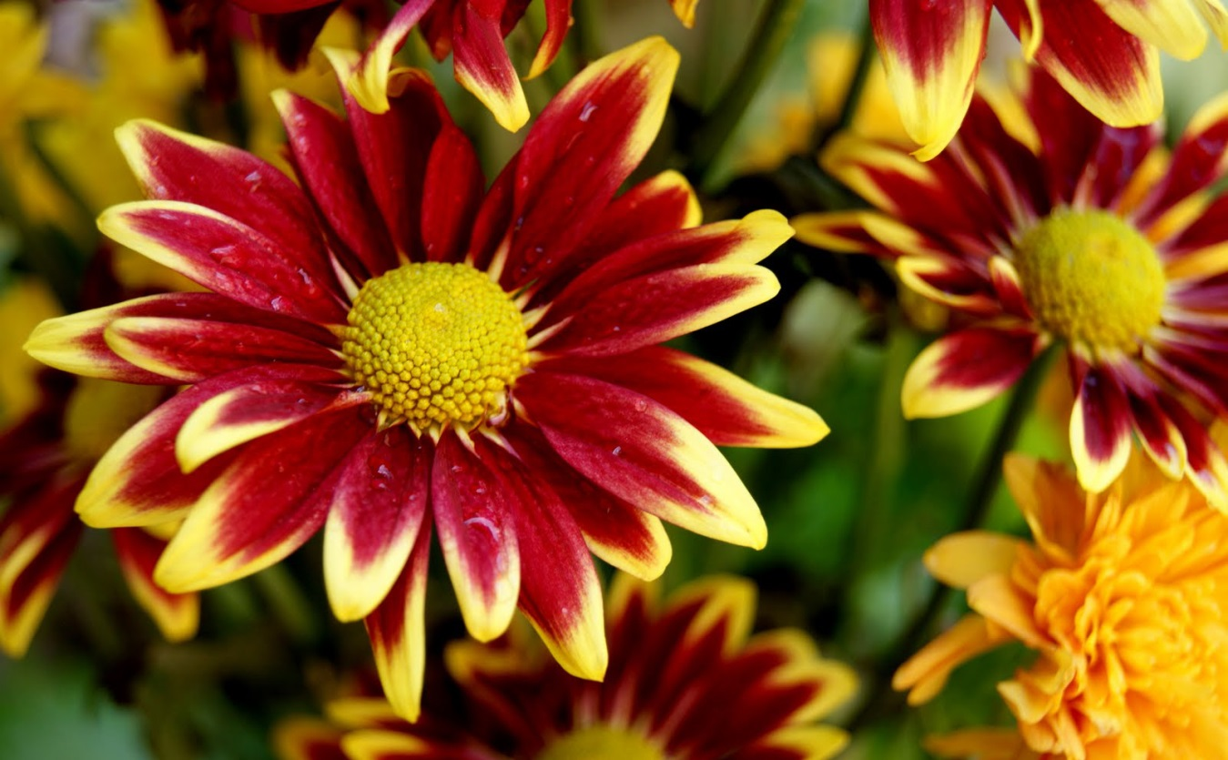
Çiçekler-Flowers

Slide 3
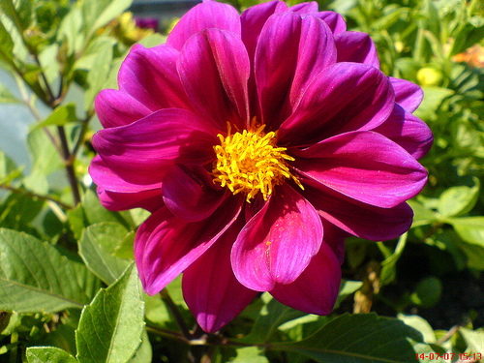

Slide 4
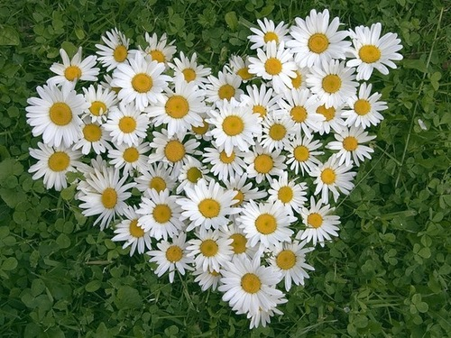

Slide 5
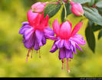

Slide 6


Slide 7
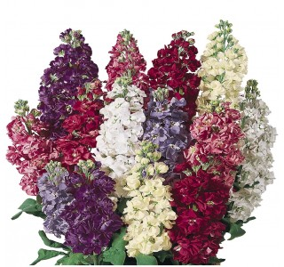

Slide 8
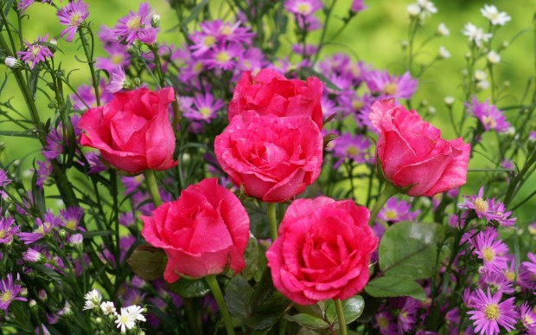

Slide 9


Slide 10
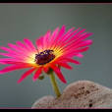

Slide 11
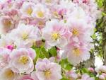

Slide 12


Slide 13
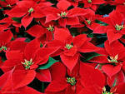

Slide 14


Slide 15


Slide 16
